Slide 1
KDF
Макаров Артём
МИФИ 2021

Slide 2
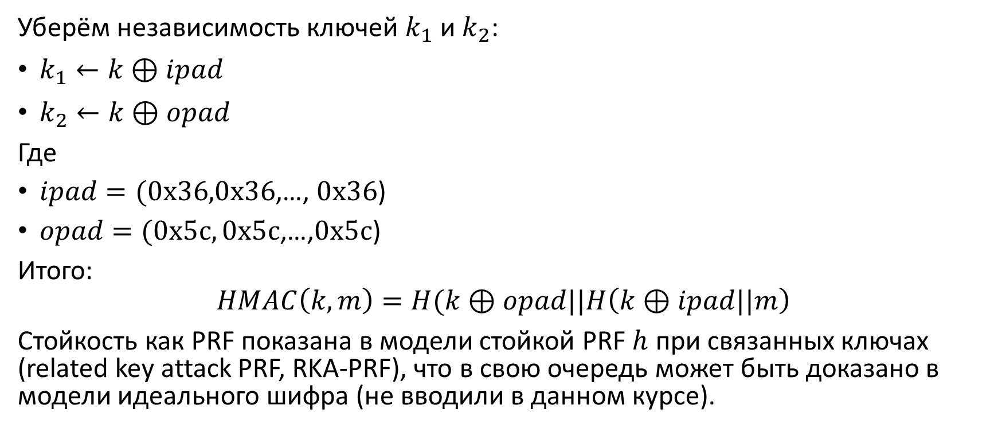
HMAC
Уберём независимость ключей $k_{1}$ и $k_{2}$:
$k_{1}←k⊕ipad$
$k_{2}←k⊕opad$
Где
$ipad=(0x36,0x36$,…, $0x36$)
$opad=(0x5c,0x5c$,…,$0x5c$)
Итого:
$$HMAC\left(k,m\right)=H(k⊕opad||H\left(k⊕ipad||m\right)$$
Стойкость как PRF показана в модели стойкой PRF $h$ при связанных ключах (related key attack PRF, RKA-PRF), что в свою очередь может быть доказано в модели идеального шифра (не вводили в данном курсе).

Slide 3
HMAC
Де-факто интернет стандарт
Не требует блочного шифра для реализации, основан на хэш-функции
Используется во множестве протоколов
Самый распространённых MAC
Может быть построен с использованием произвольной хэш-функции (включая ГОСТ)
В настоящий момент используется HMAC-SHA-256
Лучше избегать использование HMAC-SHA-1, хотя в настоящий момент не известны практические атаки, существенно лучше перебора

Slide 4
Получение ключей
Пусть имеется единственный ключ SK, полученный из:
Аппаратного датчика случайных чисел
Протокола распределения ключей (передача или согласование ключа)
Пароль пользователя
Хотим получить сессионные ключи из данного ключа.
Используются KDF – key derivation functions
KDF
SK
k₁, k₂, k₃, …

Slide 5

Если источник ключей имеет равномерное распределение
$F:K×X→{\left\{0,1\right\}}^{n}$ - PRF
CTX: контекст, строка, уникально представляющая приложение или назначению ключей (для независимой генерации различных ключей для различных приложений).
KDF( SK, CTX, L) :=
F(SK, (CTX ll 0)) ll F(SK, (CTX ll 1)) ll ⋯ ll F(SK, (CTX ll L))

Slide 6
Если источник не имеет равномерное распределение
Напомним – PRF стойкая, только если ключи – случайные и равномерно распроданные.
SK не равномерно распределён ⇒ PRF может и не давать случайно выглядящий выход
Примеры неравномерного распределения:
Протоколы обмена ключей: ключ может быть равномерно распределён только в некотором подмножестве ключей
Аппаратный PRG: возможен смещённый выход
Пароли: …. без комментариев

Slide 7
Парадигма извлечения и расширения
Step 1: извлечь псевдослучайный ключ k из ключа SK
step 2: расширить k используя в качестве ключа PRF (как указано ранее)
prob
extractor
prob
SK
k
salt
salt: некоторая величина

Slide 8
HKDF: KDF from HMAC
Реализует Парадигма извлечения и расширения с помощью HMAC :
извлечение: use k ⟵ HMAC( salt, SK )
Затем расширить используя HMAC в качестве PRF с ключом k

Slide 9
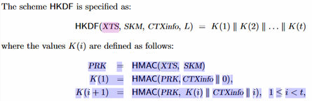

HKDF
Более формально
$XTS$ – соль, $SKM$ – ключевой материал, $K(i)$ – выходы

Slide 10
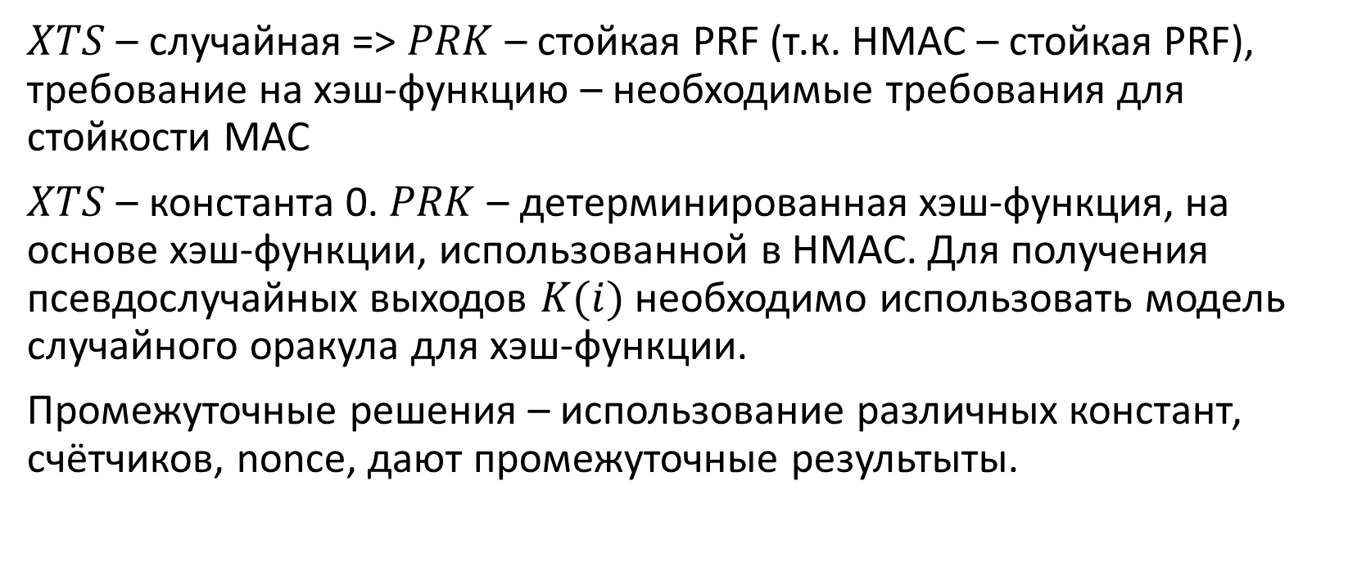
HKDF
$XTS$ – случайная => $PRK$ – стойкая PRF (т.к. HMAC – стойкая PRF), требование на хэш-функцию – необходимые требования для стойкости MAC
$XTS$ – константа 0. $PRK$ – детерминированная хэш-функция, на основе хэш-функции, использованной в HMAC. Для получения псевдослучайных выходов $K(i)$ необходимо использовать модель случайного оракула для хэш-функции.
Промежуточные решения – использование различных констант, счётчиков, nonce, дают промежуточные результыты.

Slide 11
HKDF
Позволяет извлекать энтропию из неравномерно распределённого источника для получения равномерно распределённой последовательности
Контекст используется для изоляции ключей между приложениями или применениями
Соль может быть константной или отсутствовать, но случайная соль даёт лучшую стойкость. Если не получается использовать случайную – лучше использовать хотя бы счётчик
Де-факто интернет стандарт
Не использовать MD-5 и SHA-1

Slide 12
KDF для паролей (PBKDF)
Не использовать HKDF: у паролей удивительно малая энтропия
Полученные ключи могут быть уязвимы к перебору пол словарю исходного материала
PBKDF: salt и медленное хэширование
Пример: PKCS#5 (PBKDF1)
H^{(c)}(pwd ll salt): вычисляем хэш-функцию c раз, подмешивая соль

Slide 13
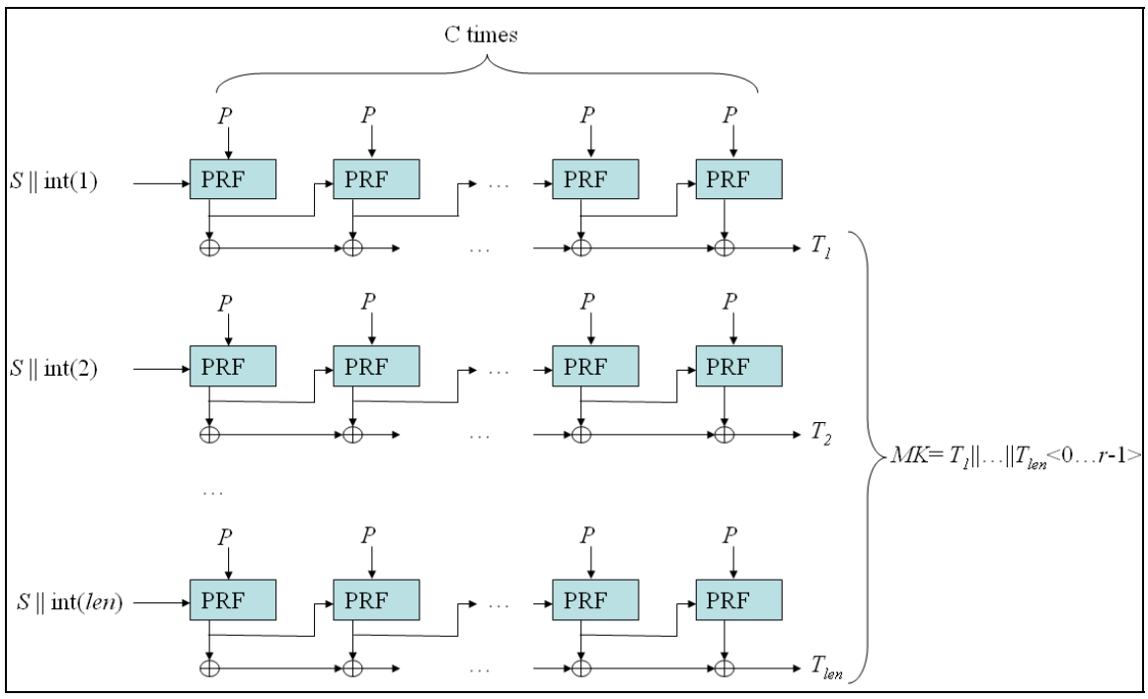

Пример: PBKDF2
$P$ – пароль, $S$ – seed, $c$ – число итераций, $n$ – число T блоков для генерации одного ключа
$U_{1}=PRF(P, S||i)$
$U_{c}=PRF\left(P,U_{c−1}\right)$
$F\left(P,S,c,i\right)=U_{1}⊕…⊕U_{c}$
$T_{i}=F\left(P,S,c,i\right)$
$DK=T_{1}||…||T_{n}$ ($MK$
на картинке)

Slide 14
PBKDF2, ещё одна картинка

Slide 15
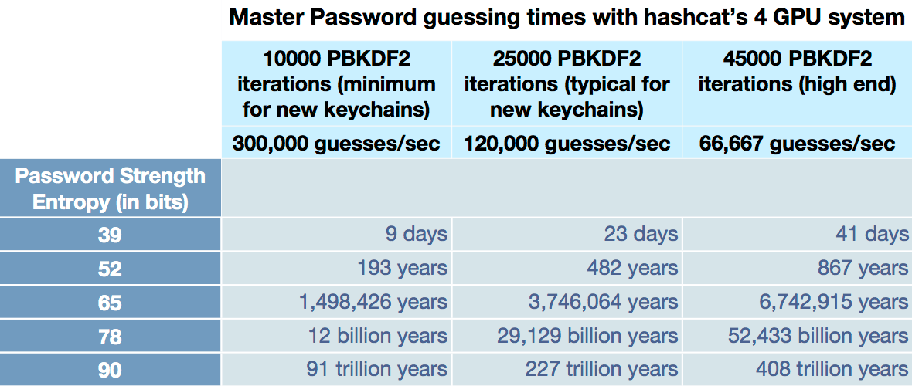
PBKDF2, порядок перебора

